Slide 1
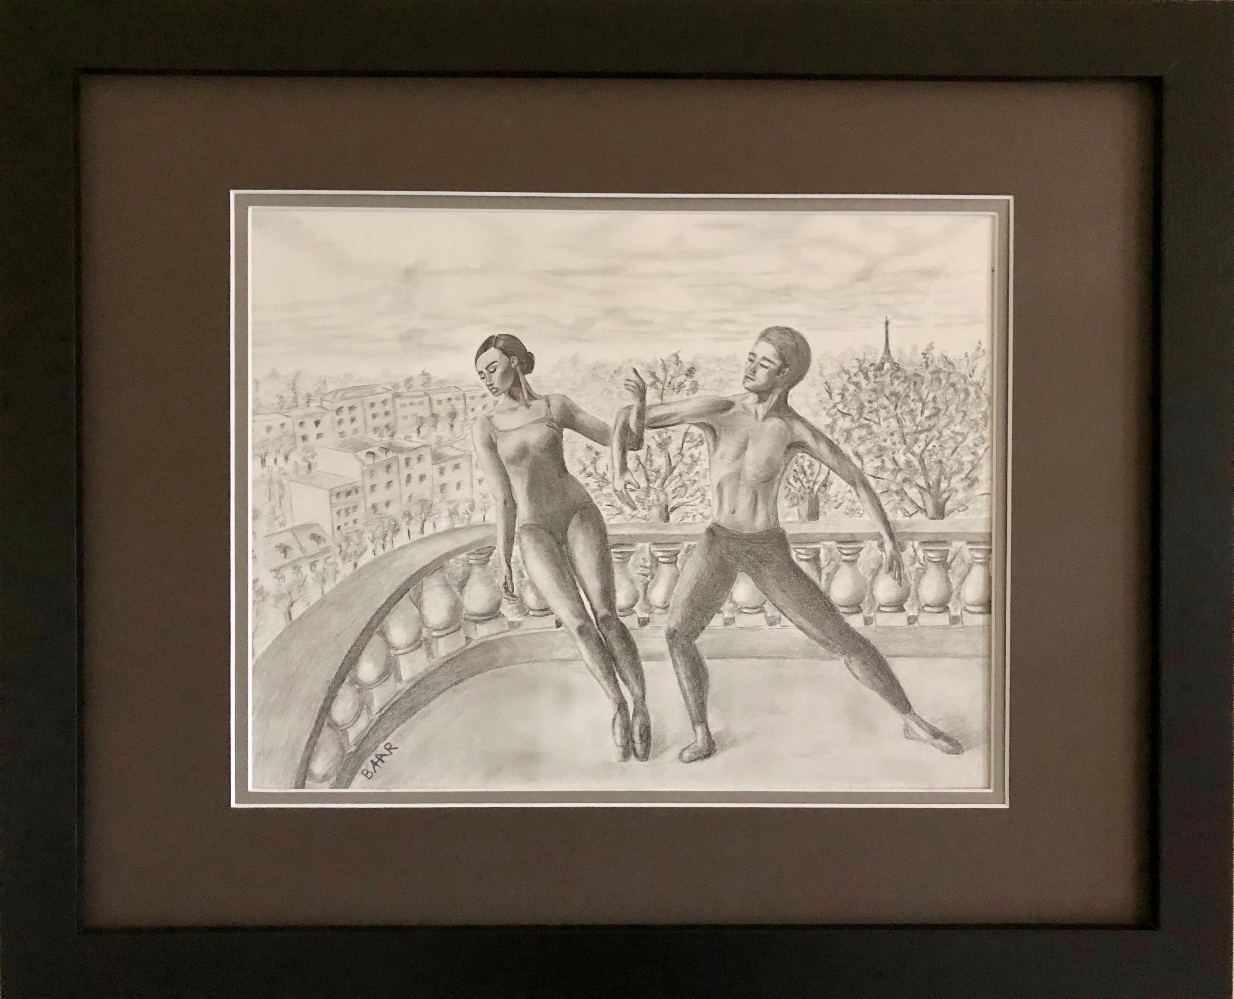
BAHAR
BAHAR
BAHAR
BAHAR
BAHAR
BAHAR
BAHAR
BAHAR
BAHAR
BAHAR
BAHAR
BAHAR
BAHAR
BAHAR
BAHAR
BAHAR
BAHAR
BAHAR
BAHAR
BAHAR
BAHAR
BAHAR
BAHAR
BAHAR
BAHAR
BAHAR
BAHAR
BAHAR
BAHAR
BAHAR
BAHAR
BAHAR
BAHAR
BAHAR
BAHAR
BAHAR
BAHAR
BAHAR
BAHAR
BAHAR
BAHAR
BAHAR
BAHAR
BAHAR
BAHAR
BAHAR
BAHAR
BAHAR
BAHAR
BAHAR
BAHAR
BAHAR
BAHAR
BAHAR
BAHAR
BAHAR
BAHAR
BAHAR
BAHAR
BAHAR
BAHAR
BAHAR
BAHAR
BAHAR
BAHAR
BAHAR
BAHAR
BAHAR
BAHAR
BAHAR
BAHAR
BAHAR
BAHAR
BAHAR
BAHAR
BAHAR
BAHAR
BAHAR
BAHAR
BAHAR
BAHAR
BAHAR
BAHAR
BAHAR
BAHAR
BAHAR
BAHAR
BAHAR
BAHAR
BAHAR
BAHAR
BAHAR
BAHAR
BAHAR
BAHAR
BAHAR
BAHAR
BAHAR
BAHAR
BAHAR
BAHAR
BAHAR
BAHAR
BAHAR
BAHAR
BAHAR
BAHAR
BAHAR
BAHAR
BAHAR

